Slide 1
Стили семейного воспитания

Slide 2
Воспитание
- это процесс формирования, развития личности, включающий в себя целенаправленное воздействие извне, так и самовоспитание личности.

Slide 3


Slide 4
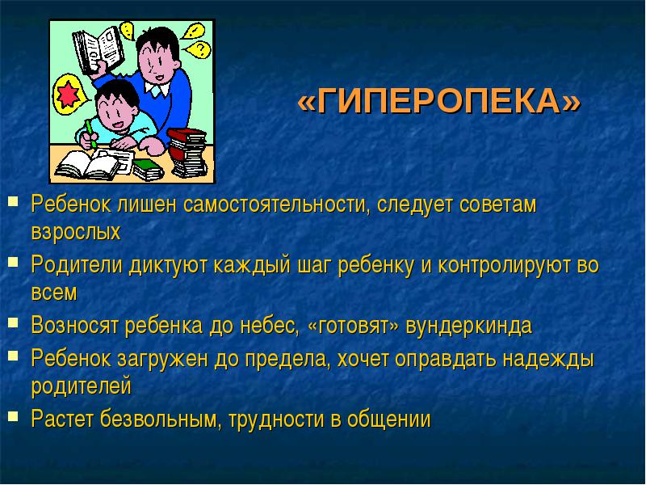

Slide 5
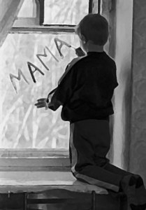

Slide 6


Slide 7


Slide 8
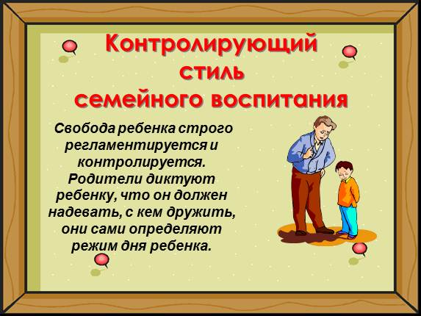

Slide 9


Slide 10
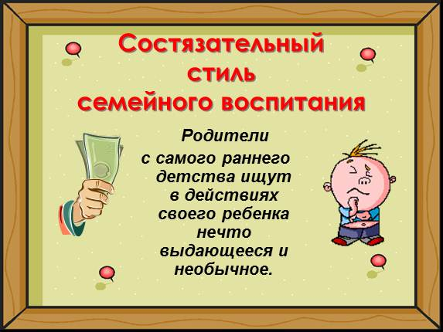

Slide 11


Slide 12
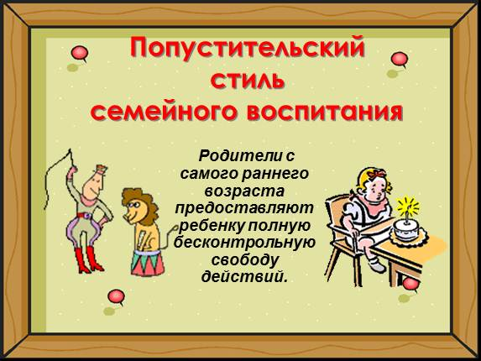

Slide 13


Slide 14
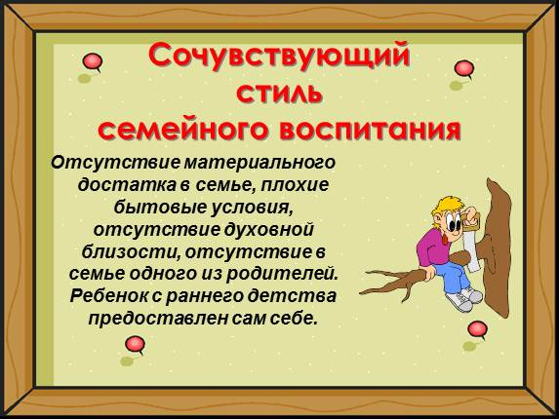

Slide 15


Slide 16
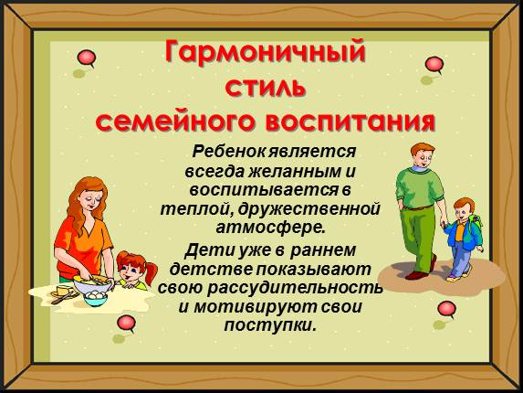

Slide 17
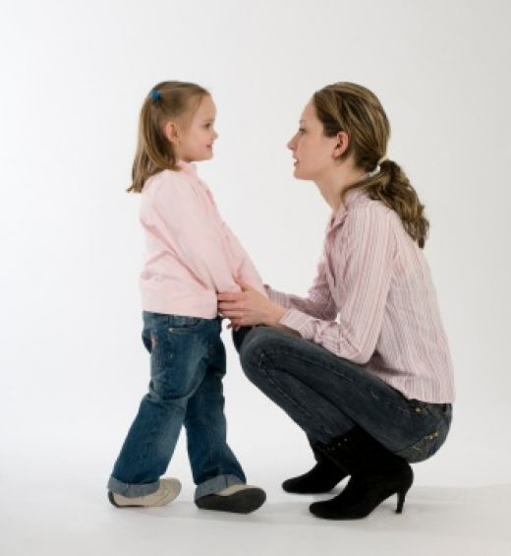

Slide 18
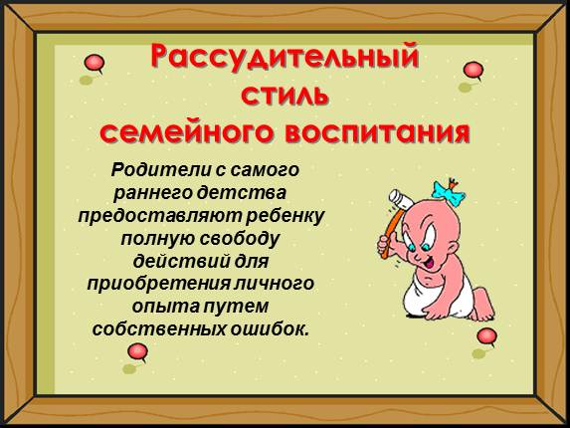

Slide 19
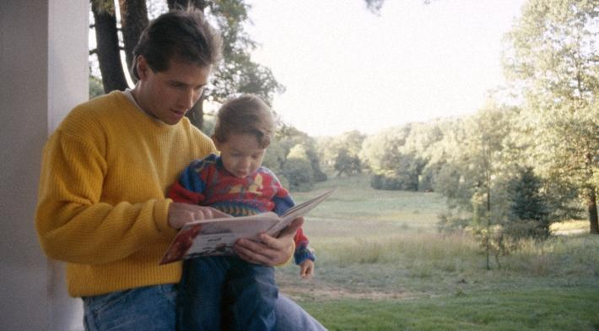

Slide 20
